Slide 1
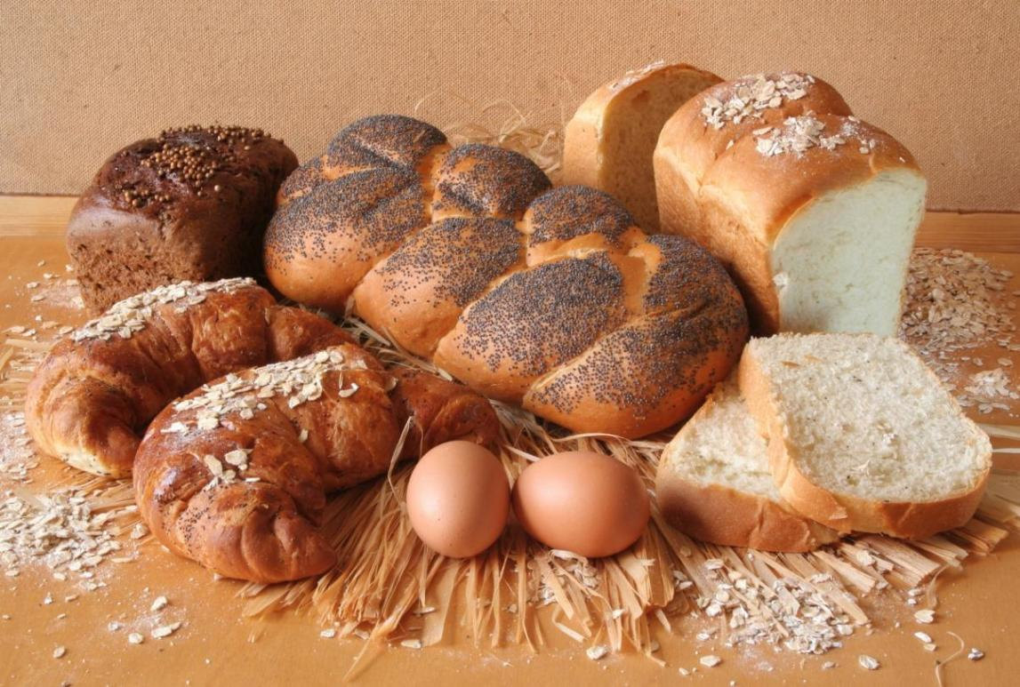
el pan

Slide 2
Objetivos:
Comparar comida en distintos países
Entender un clip sobre la comida en la RASD

Slide 3
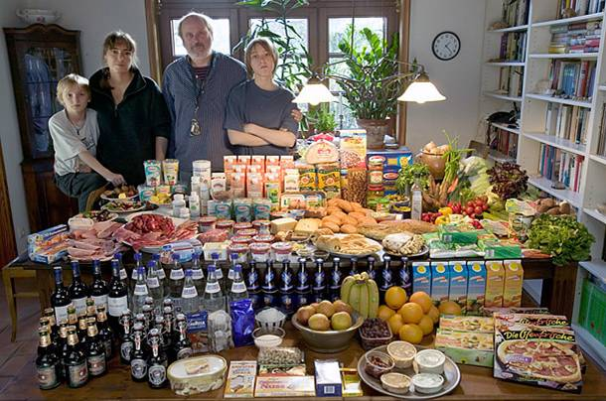
1
¿Qué país es?
Los Estados Unidos México Ecuador Inglaterra Polonia Alemania Italia Japón Mongolia Chad
Alemania
Notes:
Do the first one as an example and reveal the answer. Then with the remaining 9, do them all first and then go through the answers.

Slide 4
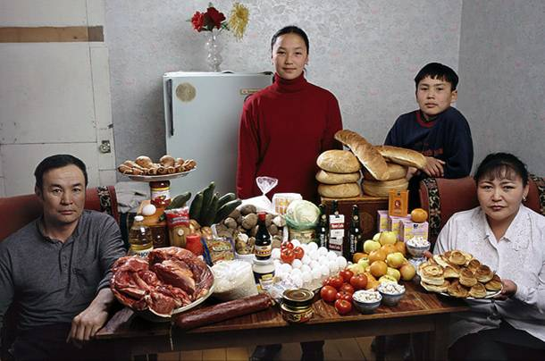
2
¿Qué país es?
Los Estados Unidos México Ecuador Inglaterra Polonia Alemania Italia Japón Mongolia Chad

Slide 5
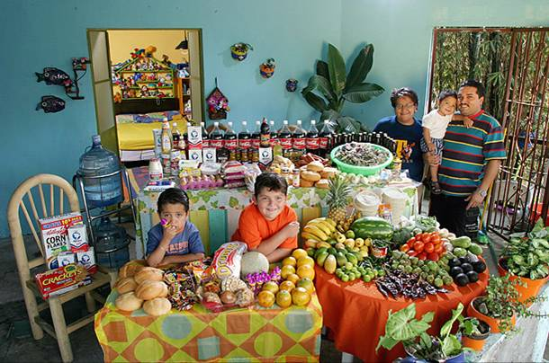
3
¿Qué país es?
Los Estados Unidos México Ecuador Inglaterra Polonia Alemania Italia Japón Mongolia Chad

Slide 6
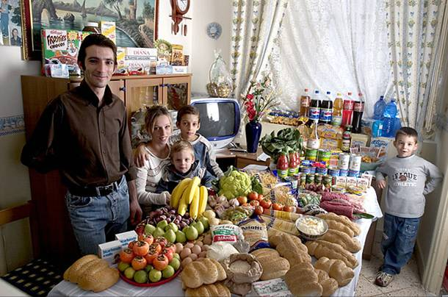
4
¿Qué país es?
Los Estados Unidos México Ecuador Inglaterra Polonia Alemania Italia Japón Mongolia Chad

Slide 7
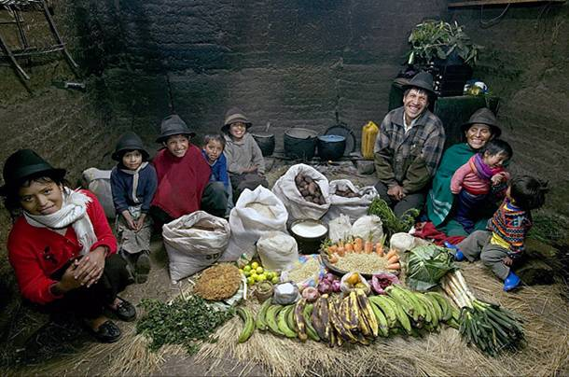
5
¿Qué país es?
Los Estados Unidos México Ecuador Inglaterra Polonia Alemania Italia Japón Mongolia Chad

Slide 8
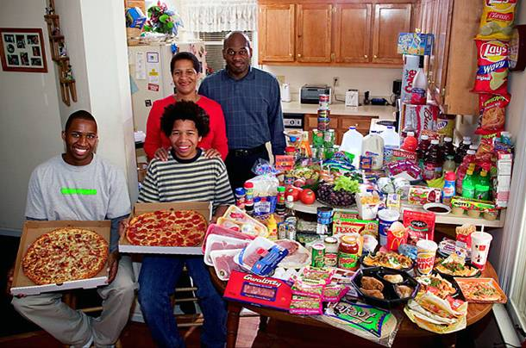
6
¿Qué país es?
Los Estados Unidos México Ecuador Inglaterra Polonia Alemania Italia Japón Mongolia Chad

Slide 9
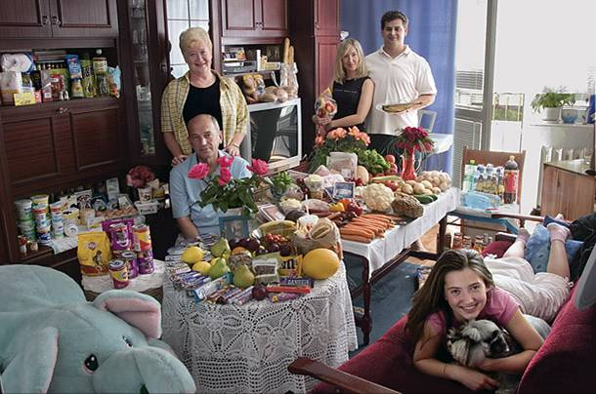
7
¿Qué país es?
Los Estados Unidos México Ecuador Inglaterra Polonia Alemania Italia Japón Mongolia Chad

Slide 10
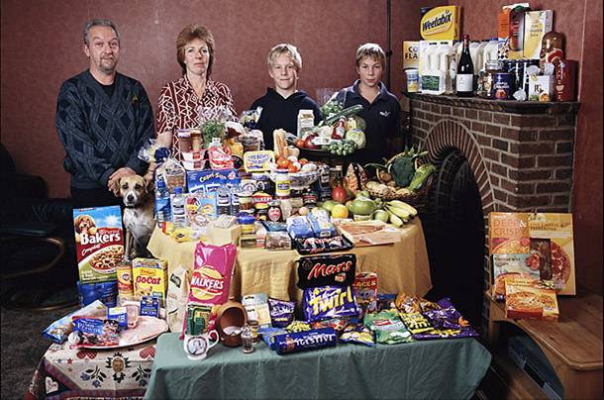
8
¿Qué país es?
Los Estados Unidos México Ecuador Inglaterra Polonia Alemania Italia Japón Mongolia Chad

Slide 11
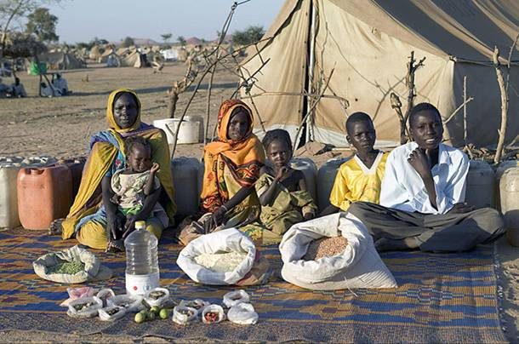
9
¿Qué país es?
Los Estados Unidos México Ecuador Inglaterra Polonia Alemania Italia Japón Mongolia Chad

Slide 12
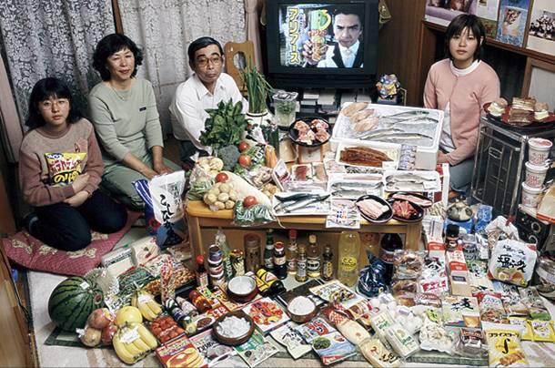
10
¿Qué país es?
Los Estados Unidos México Ecuador Inglaterra Polonia Alemania Italia Japón Mongolia Chad

Slide 13
2
¿Qué país es?
Los Estados Unidos México Ecuador Inglaterra Polonia Alemania Italia Japón Mongolia Chad
Mongolia
Notes:
Here are the slides 2-10 again, with the answers this time.

Slide 14
3
¿Qué país es?
Los Estados Unidos México Ecuador Inglaterra Polonia Alemania Italia Japón Mongolia Chad
México

Slide 15
4
¿Qué país es?
Los Estados Unidos México Ecuador Inglaterra Polonia Alemania Italia Japón Mongolia Chad
Italia

Slide 16
5
¿Qué país es?
Los Estados Unidos México Ecuador Inglaterra Polonia Alemania Italia Japón Mongolia Chad
Ecuador

Slide 17
6
¿Qué país es?
Los Estados Unidos México Ecuador Inglaterra Polonia Alemania Italia Japón Mongolia Chad
Los Estados Unidos

Slide 18
7
¿Qué país es?
Los Estados Unidos México Ecuador Inglaterra Polonia Alemania Italia Japón Mongolia Chad
Polonia

Slide 19
8
¿Qué país es?
Los Estados Unidos México Ecuador Inglaterra Polonia Alemania Italia Japón Mongolia Chad
Inglaterra

Slide 20
9
¿Qué país es?
Los Estados Unidos México Ecuador Inglaterra Polonia Alemania Italia Japón Mongolia Chad
Chad

Slide 21
10
¿Qué país es?
Los Estados Unidos México Ecuador Inglaterra Polonia Alemania Italia Japón Mongolia Chad
Japón

Slide 22
Vamos a comparar….
los Estados Unidos
Ecuador
En …. se come/bebe más / menos ……………… que en...
En mi opinión ………………
fruta
Prefiero ……………… porque…..
productos frescos
azúcar
sano
comida rápida
comida precocinada
verduras
bebidas gaseosas
dulces
comida envasada
grasa
carne
Notes:
This is designed to be a short group talk task. Students should use their ‘agreeing’ and ‘disagreeing’ language here too – ‘yo también’ Tienes razón’ etc.. They have used this many times before so there should be no need to display this too, but it’s always good to remind them to use it! Depending on the class, it could also work to do this slide as a whole class modelling activity, and then give out copies of all the pictures for a group talk task where they can compare whichever they like and extend the talk for longer.

Slide 23
¿Qué comen en el desierto?
Notes:
This is a BBC online clip. It follows on from earlier clips we used in the theme of water and has the same girl narrating. This time she describes what they can grow there, how they get eggs, meat, milk and bread and how they are dependent for flour for their bread on charity organisations. We see one girl going to the local shop and describing how variable it is and how sometimes the shop is empty and they have very little to eat. Here is the link to the clip online:
http://www.bbc.co.uk/learningzone/clips/what-people-eat-in-the-sahara/2113.html
First, students can be asked to watch the clip and tick what they see and hear in terms of food. Not all items listed/shown on the tick grid are in the video. On second time of listening, students can be asked to complete the sentences on the next slide (given as a handout) choosing the correct option to complete the sentence.

Slide 24
Mira el clip y señala las palabras correctas.
gallinas | queso | camellos | pasteles
vacas | refrescos | cabras | té
pan | leche | café | harina
latas de conserva | huevos | galletas | legumbres
Notes:
This will be an A5 sheet of half A4 with the slide of sentences below it. An easier version is on the next slide and obviously a combination could easily be produced according to the ability of the class.
NB: María indicated that verduras is preferable to legumbres here but legumbres is the word used in the video clip so I have had to keep it.

Slide 25
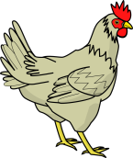
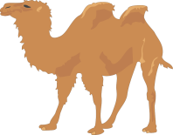
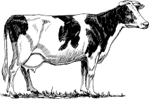
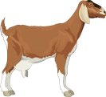
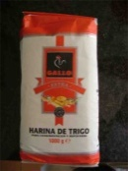
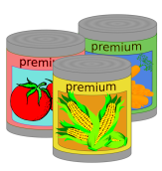
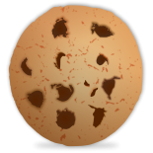
Mira el clip y señala las palabras correctas.
gallinas | queso | camellos | pasteles
vacas | refrescos | cabras | té
pan | leche | café | harina
latas de conserva | huevos | galletas | legumbres
Notes:
This will be an A5 sheet of half A4 with the slide of sentences below it. An easier version is on the next slide and obviously a combination could easily be produced according to the ability of the class.

Slide 26
Mira el clip y señala las palabras correctas.
gallinas
queso
camellos
pasteles
vacas
refrescos
cabras
té
pan
leche
café
harina
latas de conserva
huevos
galletas
legumbres
Notes:
This is an answer slide for the previous activity. Click on the words in any order and the tick or cross will appear to show whether the word was in the clip or not.

Slide 27
Completa la frase
huevos
Las gallinas producen ………………….
De las vacas se obtiene la ……………. y el ……………
También las cabras y los camellos producen……………
El tomate no es una verdura
sino una …………….
El pan se hace con la …………….
leche
queso
leche
fruta
harina
Notes:
Plenary – re-use of vocabulary from video at sentence level.

